Slide 1
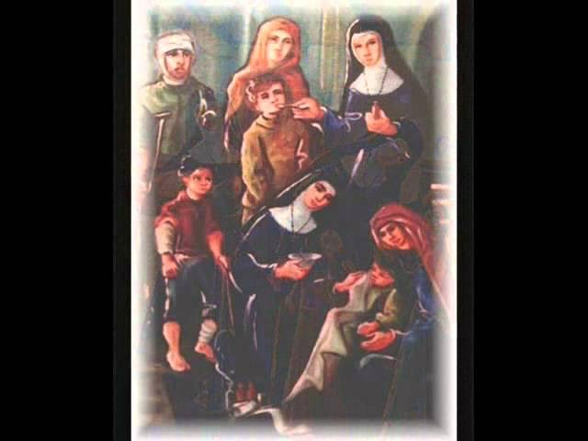
القديسة ماري ألفونسين غطاس
مؤسِّسة رهبنة الوردية المقدسة • القدس – فلسطين

Slide 2
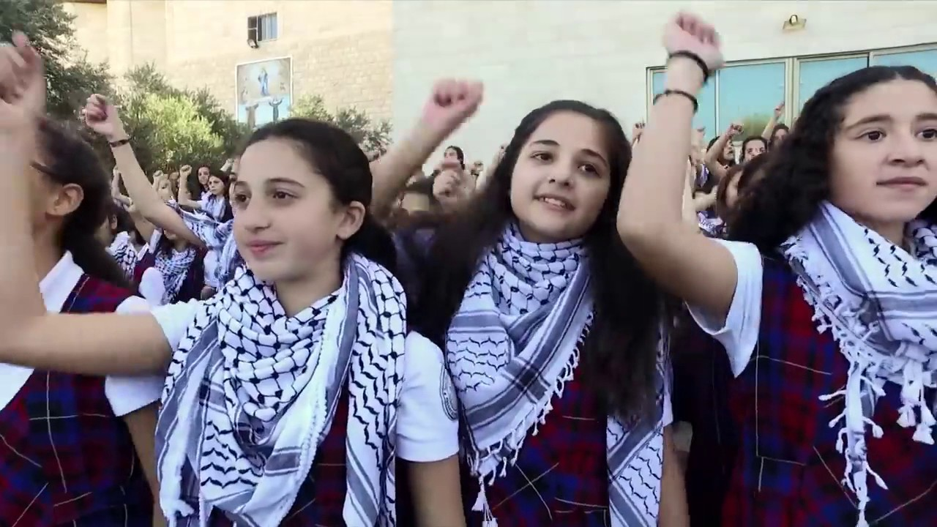
الاسم المدني: سلطانة (سُلطانة) دانيل غطاس
راهبة فلسطينية كاثوليكية
مؤسِّسة راهبات الوردية المقدسة في القدس
رسالة خاصة لتعليم البنات وخدمة الفقراء ونشر المسبحة

Slide 3
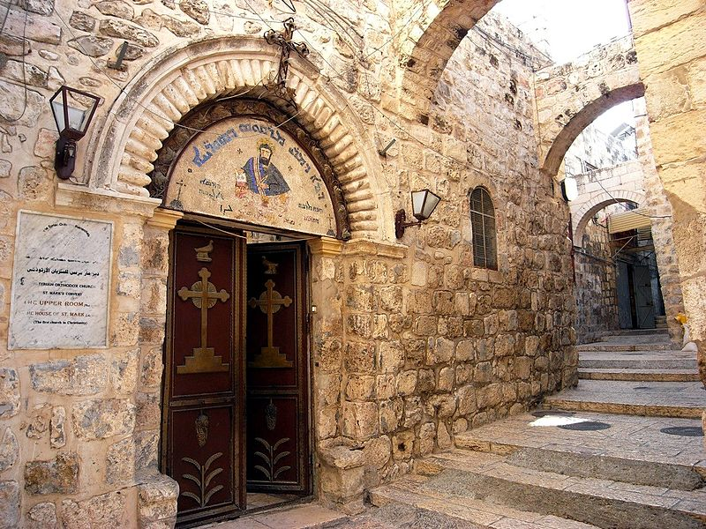
الميلاد والنشأة في القدس
الميلاد: 4 أكتوبر 1843، القدس
الوالد: دانيل غطاس (نجار)
نشأت في عائلة تقية تواظب على الصلاة وتلاوة المسبحة الوردية

Slide 4

حبّ الصلاة والقرب من العذراء مريم منذ الصغر
المواظبة على تلاوة المسبحة الوردية اقتداءً بوالدتها
خدمة البيت والقريب

Slide 5
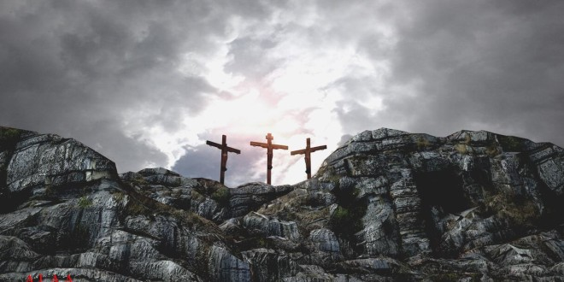
1860 (عمر 17 سنة): ارتدت الثوب الرهباني على جبل الجلجلة
أخذت اسم: الأخت ماري ألفونسين بدلاً من اسمها المدني "سلطانة"

Slide 6
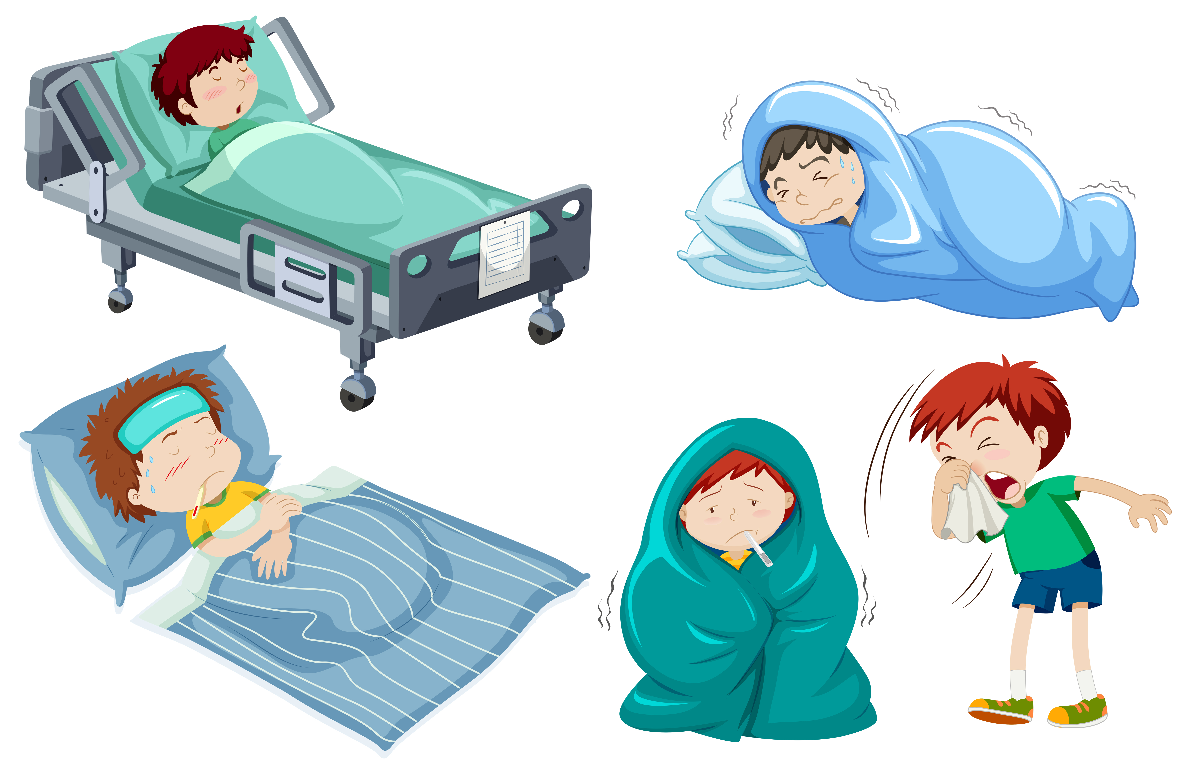


خدمتها للناس والكنيسة
تعليم الأطفال والتنشئة المسيحية
افتقاد المرضى وخدمة الفقراء

Slide 7
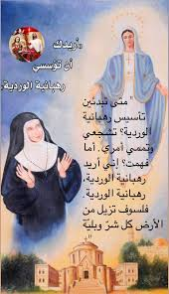
ظهورات العذراء
(1874-1880)

Slide 8
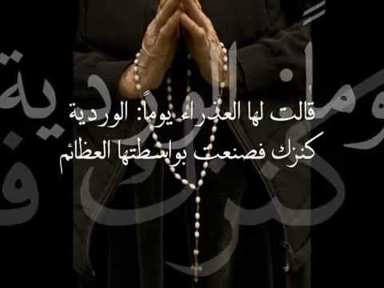
صفات ميّزت شخصيتها
التواضع العميق والصمت والخفاء
محبة ملتهبة لله ولمريم
طاعة كاملة ووداعة
حب الفقر والبساطة
الصبر على الآلام وإيمان قوي

Slide 9
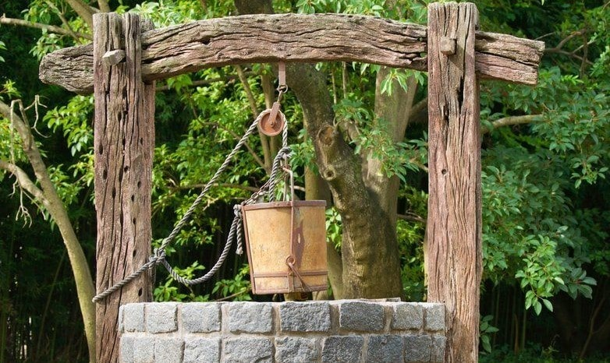
معجزة: إنقاذ فتاة من بئر (الناصرة)
خلال خدمتها في الناصرة
سقطت طفلة بشكل مفاجئ في بئر ماء عميق
أنقذت الفتاة بطريقة عجائبية من خلال الصلاة بالمسبحة الوردية
انتشر بعدها تكريم الوردية وتشجّع إيمان الناس

Slide 10
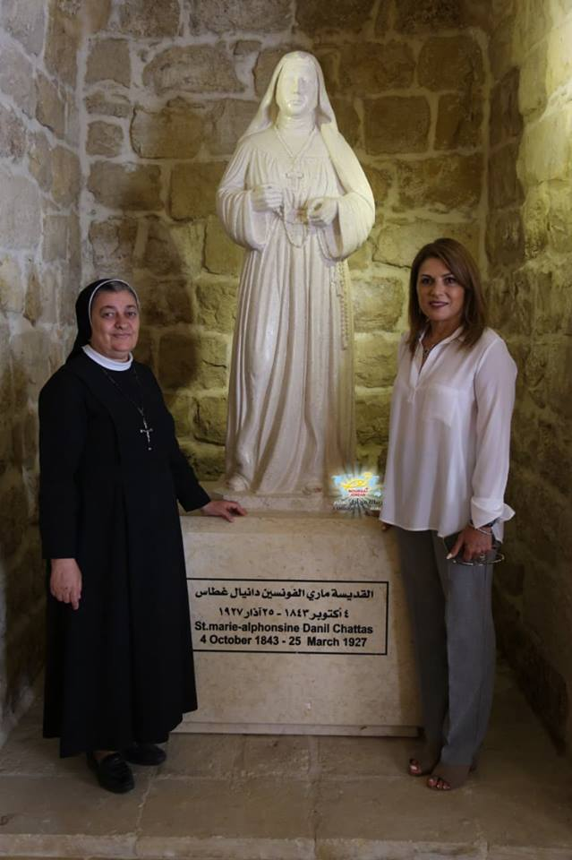
الوفاة: 25 مارس 1927القدس
إعلان القداسة: 17 مايو 2015
اوغستين سمندر
6 ب

